Slide 1






Slide 2
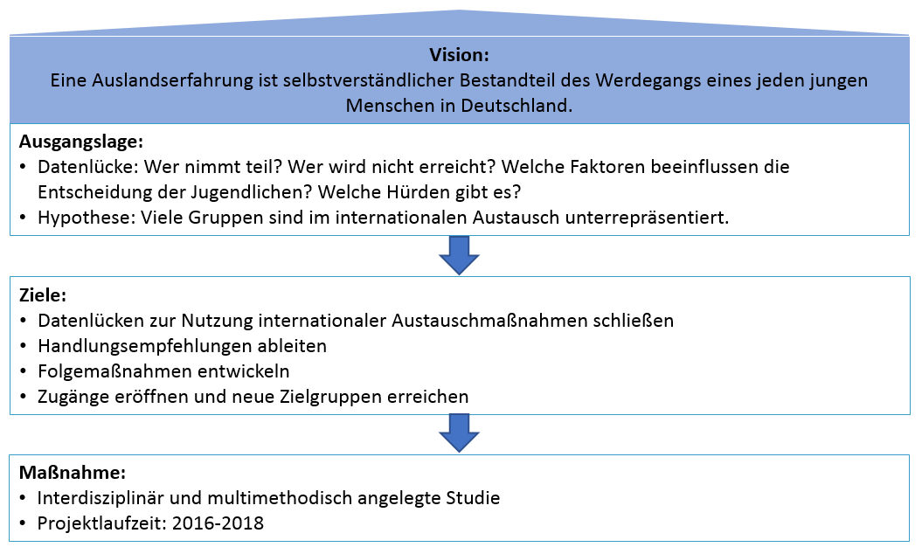

Slide 3
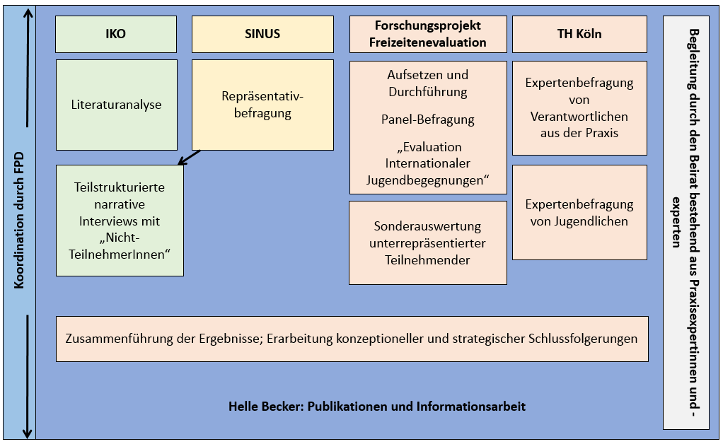

Slide 4
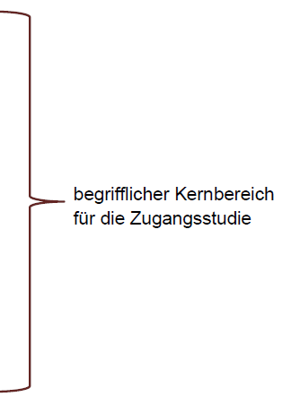

Slide 5
Repräsentativbefragung SINUS
2.380 Jugendliche im Alter von 14-27 Jahren
SINUS Institut
Dr. Silke Borgstedt
silke.borgstedt@sinus-institut.de

Slide 6
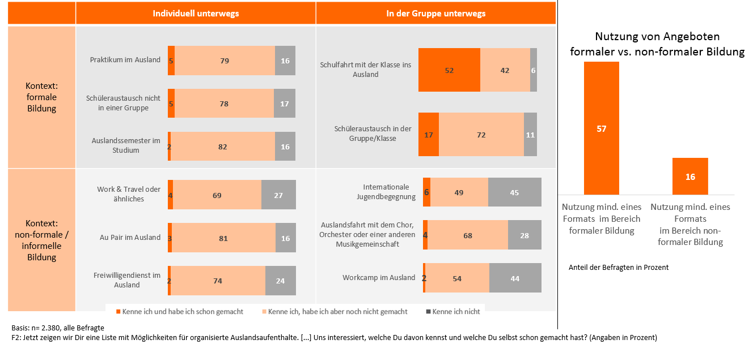
Teilnahme an organisierten Auslandsaufenthalten

Slide 7
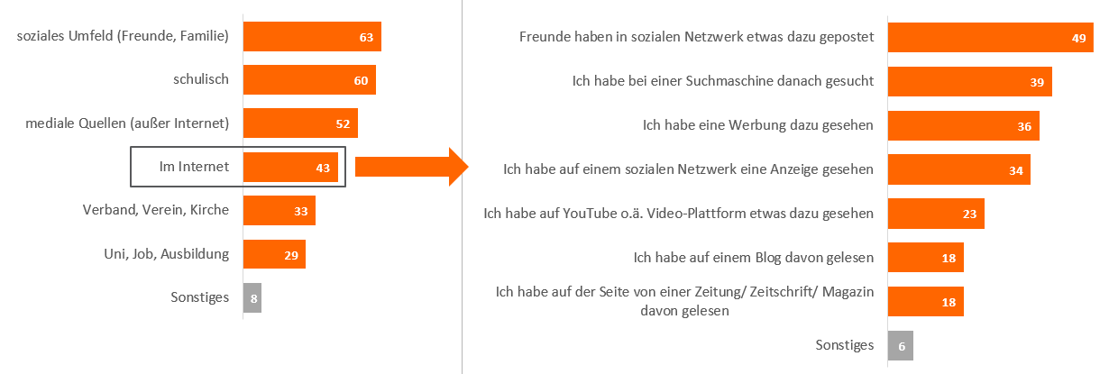
Informationsquellen zu organisierten Auslandsaufenthalten
Prozentualer Anteil der Befragten, die in der jeweiligen Quelle davon gehört haben

Slide 8
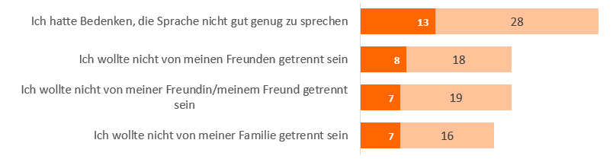
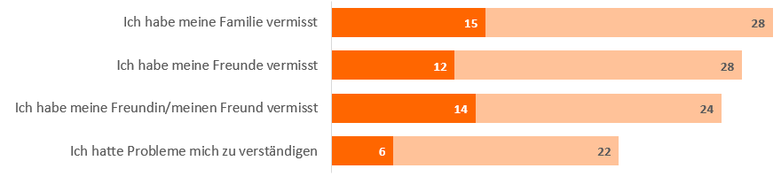
Vermutete Schwierigkeiten vor organisiertem Auslandsaufenthalt
Negative Erfahrungen bei organisiertem Auslandsaufenthalt

Slide 9
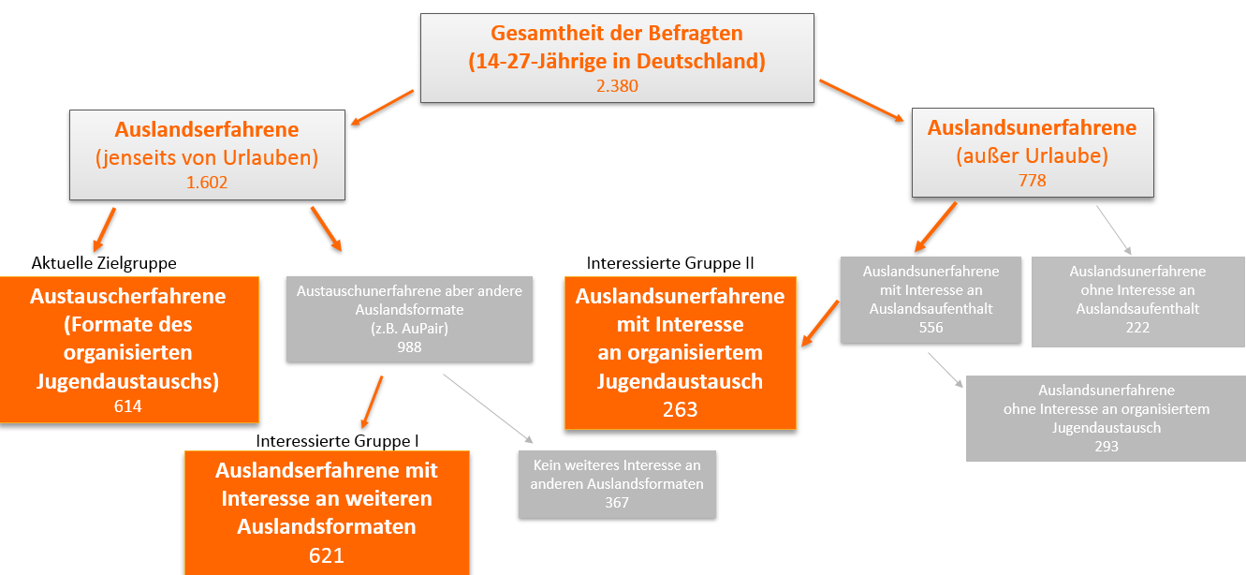
Zielgruppen des internationalen Jugendaustauschs

Slide 10
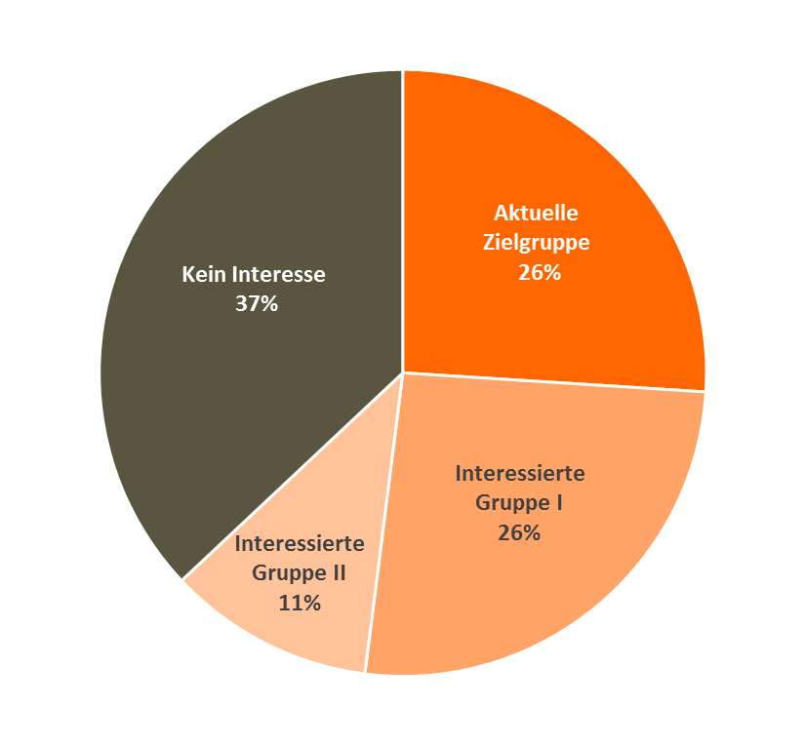
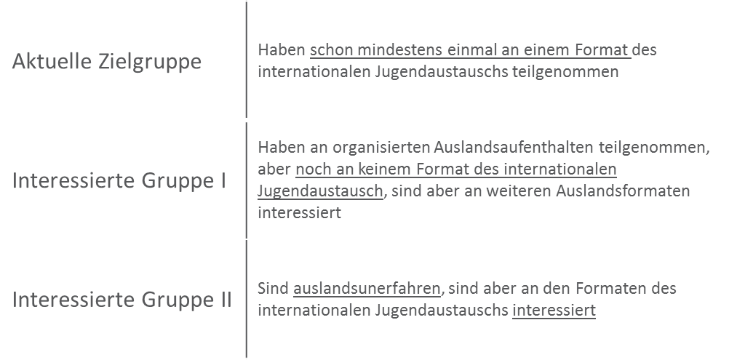
Zielgruppen des internationalen Jugendaustauschs
Basis: n= 2.380, alle Befragte

Slide 11
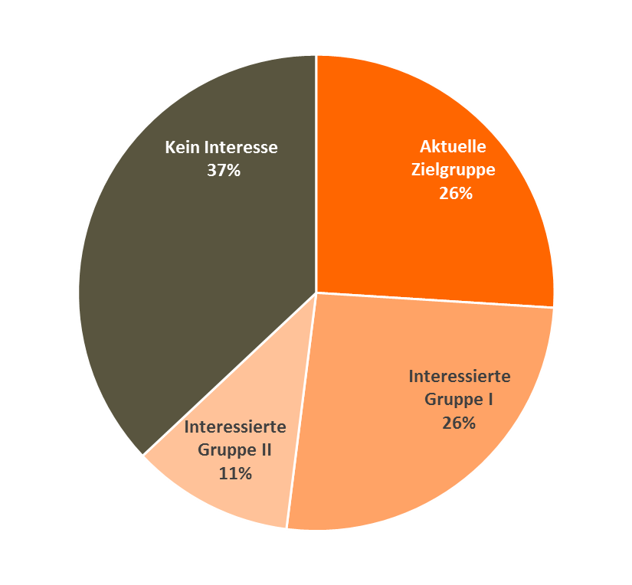
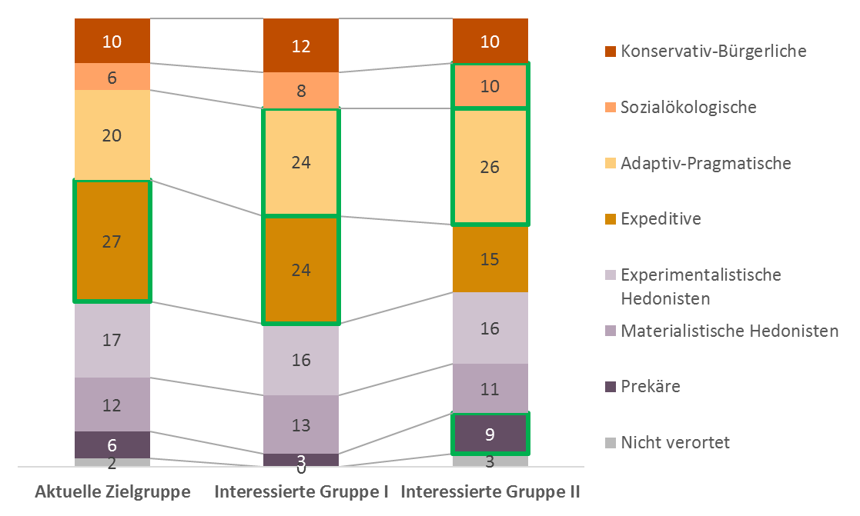
Zielgruppen des internationalen Jugendaustauschs
Milieuzusammensetzung

Slide 12
Befragung von NICHT-Teilnehmer*innen am internationalen Jugendaustausch
Akquise der Interviewpartner*Innen über Sinus-Daten
236 Kontakte (nicht alle brauchbar wg. Alter, TN)
55 Interviews geführt (= Rücklaufquote 23 %) - N = 49 brauchbare Interviews wörtliche transkribiert
Institut für Kooperationsmanagement
Dipl.-Psych. Heike Abt
info@iko-consult.de

Slide 13
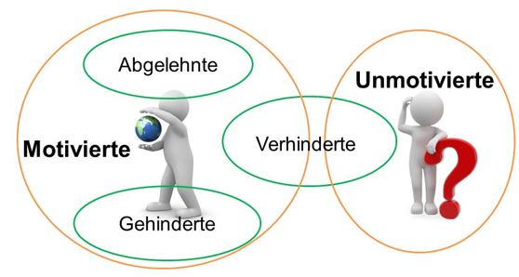
Ergebnisse der Einzelfallanalyse: Typenbildung
Motivierte (36)
Abgelehnte (3)
Verhinderte (8)
Gehinderte: Vorherrschende Gründe (Einzelzuordnung):
  Keine Info/Angebote (8)
  Kosten (7)
  Ängstlichkeit (3)
  Fehlendes Zeitfenster (2)
  Schulisches/Berufliches im Vordergrund (3)
  Sprachkenntnisse (2)
Unmotivierte (13)
Bindungen (5)
Andere Prioritäten/Schulisches/Berufliches
im Vordergrund (3)
Sonstiges

Slide 14
Zusammenfassung der Einzelfallanalyse
Es spielen meist mehrere strukturelle und individuelle Gründe eine Rolle, warum es bisher zu keiner Teilnahme an internationalen Austauschprogramm kam.
Es kann keine »Benachteiligungssystematik« abgeleitet werden (Milieu, Migrationshintergrund, Geschlecht etc.).
Fehlende Informationen zu passenden Angeboten spielen eine große Rolle bei den Motivierten
Hinderungsgründe (besonders auch die Kostenfrage) stehen oft in Zusammenhang mit den Befragten bekannten Programmformaten
Bindungen spielen eine bedeutsame Rolle bei den Unmotivierten
Viele Hinderungsgründe in der jeweiligen Lebenssituation sind bisher nicht in dieser Deutlichkeit aus Literatur (Abt, 2017) zu entnehmen gewesen (gesundheitliche Probleme, familiäre Situation, traumatische Erfahrungen, soziale Probleme, Verantwortungen zu Hause, etc.).

Slide 15
Von den Befragten angegebene Gründe der Nichtteilnahme
Keine Informationen/Angebote/Unterstützung: Die Schule wird als Informations- und Angebotsquelle gesehen. Es fehlen konkrete Angebote, Informationen über unterschiedliche Formate, außerschulische Angebote sind weitgehend unbekannt.
Kosten: Bezogen auf welche Formate, wer wird als Finanzierer gesehen, wurden die Eltern gefragt? Wurde vorhandenes Geld für andere Aktivitäten ausgegeben?
Schulisches/berufliches im Vordergrund: Bezogen auf welche Dauer, Angst vor Leistungsabfall in der Schule, ungünstiger Zeitpunkt im schulischen Kontext (Prüfungen), keine Mehrwert für die Karriere ersichtlich, fehlende Mobilitätsfenster
Sprachkenntnisse: Eher eine geteilte Sorge, auch vorgeschobener Grund, Angst vor fehlender Verständigungsmöglichkeit, Annahme, dass eigene Fremdsprachenkenntnisse zu schlecht sei. Mangel an Information über sprachlichen Zugewinn durch die internationale Maßnahme

Slide 16
Von den Befragten angegebene Gründe der Nichtteilnahme
Ängstlichkeit: Abhängig von der Dauer, fehlende Selbstsicherheit, Angst vor Neuem, Flugangst, Angst nicht „durch zu halten“, Angst vor fehlender medizinischer Versorgung
Bindungen: Trennungsängste bezogen auf die Familie, traumatische Trennungserfahrungen, unsichere Bindungen, Sorgen um Zurückbleibende, psychisch erkrankte Eltern
Fehlendes Zeitfenster: Besonders bei Nicht-Gymnasiast*innen
Umfeld: Widerstände bei den Eltern
Andere Prioritäten: Hobbies, Engagement, Familie
Fazit: An den Jugendlichen liegt es NICHT! Strukturelle Hindernisse müssen bearbeitet, individuelle Hindernisse beraten werden.

Slide 17
„Geisterhypothesen“ der Befragten
Das machen nur Gymnasiasten.
Man muss gut in der Schule sein, um teilnehmen zu können.
Das kostet viel Geld.
Das dauert mindestens 6 Monate (und sonst bringt es auch nichts).
Man muss die Sprache des Gastlandes schon gut können.
Es muss sich für die Karriere lohnen (z.B. für das Studium, die Schule, den Berufswunsch).
Ausbildungsbetriebe erlauben die Teilnahme nicht.
HA06ZG: War schon ärgerlich so. Nur weil wir Hauptschüler sind, heißt das ja nicht, dass wir nicht auch Schüleraustausche machen können.
LH_10: Bei mir liegt es einfach an der Sprache, leider Gottes wurde mir das nicht in die Wiege gelegt ein Sprachengenie zu sein, musste mich da die ganzen Jahre sehr, sehr durchquälen trotz des Lernens, das ist bei mir das ganz große Manko.

Slide 18

Panelstudie internationale Jugendbegegnungen
Idee einer Panelstudie
  gleichbleibender Kreis von Trägern, möglichst repräsentativ für das gesamte Feld
  Veränderungen in den Ergebnissen können als Tendenzen gedeutet werden
Durchführung
  TH Köln (Nonformale Bildung): Träger-Begleitung
  EH Ludwigsburg/Freizeitenevaluation: Auswertung
Befragungsmethodik: www.i-eval.eu
  maßgeblich initiiert durch DFJW, DPJW und IJAB
  technische Realisierung: LA BERLINOISE, Berlin
Prof. Dr. Wolfgang Ilg
w.ilg@eh-ludwigsburg.de

Slide 19
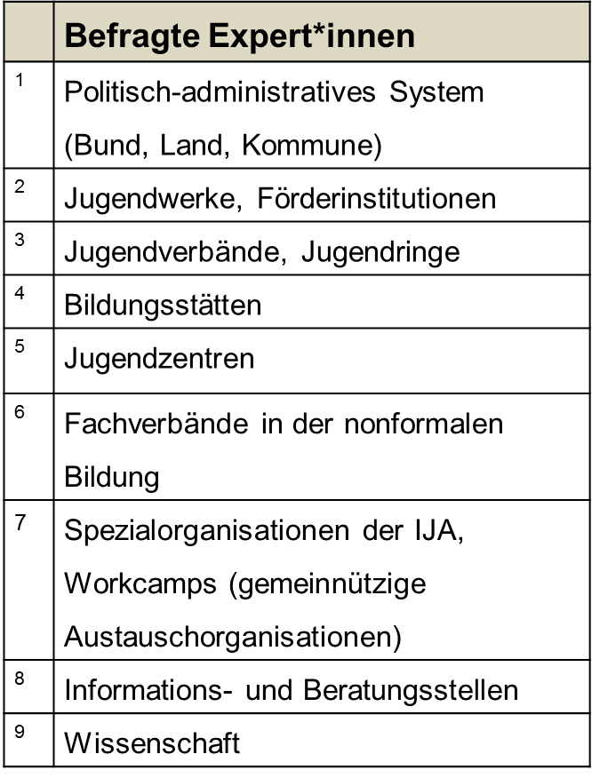
Befragung von Expert*innen der Internationalen Jugendarbeit
Insgesamt 40 Interviews mit Expert*innen
- Heterogenität des Arbeitsfeldes
- Einbeziehung von Schnittstellen
- Abdeckung aller Bundesländer
Forschungsschwerpunkt Nonformale Bildung, TH Köln
Prof. Dr. Andreas Thimmel, andreas.thimmel@th-koeln.de,
Zijad Naddaf MA Soziale Arbeit, zijad.naddaf@th-koeln.de
Notes:
Konstruktion
Unter welchen Verhältnissen, Bedingungen entstehen soziale Phänomene?
Keine Kausalitäten sondern Verhältnissetzungen
Welche Relevanz-Setzungen, Schwerpunkte sind dominant und in welchen Beziehungen stehen die Redeweisen zueinander?
Sprache (Sprechweisen, Erzählungen)
Das Sprechen über und die Erzählungen von …
Zugangsbarrieren sind von außen konstruiert und Effekt von Unterscheidungspraxen und Differenzproduktion
→ Konstruktion und Differenz
Verstrickung der Akteur*innen in Unterscheidungspraktiken
Zugangsbarrieren bzw. die Bewertung sozialer Phänomene sind Verhandlungssache

Slide 20
  Warum ist diese theoretische Perspektive wichtig?
  Wie wird über IJA gesprochen?
  Wie über Teilnehmende bzw. Nicht-Teilnehmende?
  Inblicknahme der strukturellen Themen - und nicht des Jugendlichen
  „Normalitätsvorstellungen“ können hinterfragt werden
  Funktion: versteckte Barrieren identifizieren

Slide 21
Barrieren auf Repräsentationsebene
Bilder der IJA
Internationale Jugendarbeit als „Luxus“ und „überbürokratisiert“
Die Expert*innen sehen und kritisieren das Feld der Internationalen Jugendarbeit als Luxusaktivität
„on-top“-Angebote zu regulären Angeboten
(…)

Slide 22
Barrieren auf Repräsentationsebene
Bilder von Jugendlichen
Die Konstruktion von Benachteiligung als individuelles Defizit
Wer darf mit? -> Lebensführungsweisen, Verhalten, Normalitätsvorstellungen
Wer kann mit? -> vorweggenommene Eignungsfragen
(…) ähm es hängt auch vom Benehmen ab. Wenn das Schüler sind, die sich gar nicht benehmen können, dürfen die natürlich auch nicht mitkommen. Deswegen spielt Frau X. eine große Rolle, weil die die Schüler ja auch kennt und äh sie da auch ein bisschen mitentscheiden kann glaube ich. (Jugendliche/r, Gruppeninterview)
[→ Schule]
Und ja, wie wir es auch durchaus häufiger erleben, dass kommuniziert wird: ,,An meiner Schule gibt es niemanden, der für Ihr Programm tatsächlich, wie auch immer, geeignet ist." (Mitgliedsorganisation im AJA Dachverband)

Slide 23
Barrieren zur IJA auf Organisationsebene
Förderstrukturen – Ressourcen – lokale Ebene
„die aufgeblähte bürokratische Struktur“
die Selbstorganisation der Jugendarbeit
Der (…) Ausschlussmechanismus ist diese ganze unglaublich aufgeblähte bürokratische Struktur. (…) Es ist Jugendlichen, (…) überhaupt nicht zuzumuten, dass die so einen Antrag selber stellen können. (...) Aber wenn Sie sich die Sachen mal angucken, wie viel da auch abgefragt wird, was eigentlich auch überflüssig ist und in welcher Sprache das ganze geschrieben ist. Das sind -. Also die Sprache alleine ist schon also ausschließend. Ne? (Leitungsebene, Spezialorganisation Workcamps)

Slide 24
Barrieren zur IJA auf Organisationsebene
Förderstrukturen – Ressourcen – lokale Ebene
Die Finanzierungsfrage
  überwiegend als ökonomische Frage für die Einrichtungen und Organisationen
  (in der Verstrickung von Bürokratie, Planung, Aufwand, Management…)
  zur Reduzierung der Kostenbeiträge für die Jugendlichen
Komplexität: „das kann niemand schreiben, der noch gleichzeitig 'nen Jugendtreff offen hält“
  So auch wenn das nur 150 Euro kosten würde und hier in Köln wäre, wäre das immer noch so. Weil ähm das ist halt nichts, womit die Eltern dann rechnen so. Das gehört nicht zur Miete, das gehört nicht äh zum Strom oder sonst was. (Jugendliche/r, Gruppeninterview)
Es wäre selber sinnvoll [Internationale Jugendarbeit durchzuführen], bei uns ist das ein Kapazitätsproblem. (…) Ähm zum Einen braucht man das Geld dafür. Ähm wir schreiben eh schon Anträge, um unsere normalen Arbeitsstellen einfach nur zu erhalten. Ähm das heißt, das ist einfach ne unglaubliche Mehrbelastung, die wir nicht wirklich tragen können.“ (Mitarbeiter*in, Jugendzentrum)

Slide 25
Barrieren zur IJA auf Organisationsebene
Förderstrukturen – Ressourcen – lokale Ebene
„dass im Endeffekt diese Informationen, (…) auch wirklich bei den Leuten ankommt, die es betrifft.“
(…) Also ich hab hier in der OT zum Beispiel noch nie einen Flyer gehabt von einem Jugendaustausch. Ähm da habe ich einfach nie Werbung dafür gesehen. Jetzt weiß ich selber über eben die Vernetzung hier in XXX, (…). Wenn ich jetzt selber aber als Mitarbeiter sowas noch nie gemacht hätte oder daran interessiert wäre, dann wüsste ich auch nicht, dass sowas passiert. (Mitarbeiter*in, Jugendzentrum)

Slide 26
Die Erzählungen über die Internationale Jugendarbeit
Zugangsfrage
= Zielgruppenfrage
→ Diskursverschiebung
Die Erzählungen über die Nicht-Teilnehmenden als „Benachteiligte“
Die Frage nach den Zugängen und Barrieren
ist immer spezifisch
Brückenpersonen
Peer-Group
Fachkräfte
= Vermittlungsfrage
Lokale Ebene
Schule
= Verortungs- u.
Institutionalisierungsfrage
Bürokratie/Fördersystem
= Finanzierungsfrage
(der Träger und Einrichtungen)

Slide 27
Zentrale Empfehlungen I
Stärkung lokaler Strukturen (mit Unterstützung von Landes- und Bundesfachstellen) → z. B. Fachstellen und Netzwerke vor Ort; Implementierung in die lokale Planung von Jugendarbeit/Jugendhilfe als „Regelaufgabe“
IJA als selbstverständliches Element von Jugendarbeit → u.a. Integration in die Ausbildung von Multiplikator/innen
Verstärkte Kooperation mit Schulen und schulischen Strukturen
Schulische Strukturen: Stärkung von Klassenfahrten; internationale Programme als Teil der Lehrerausbildung
Geeignete (ggf. innovative) Formate/Wege für „Neueinsteiger/innen“ entwickeln und fördern (→„Mobilitätspuzzle“)

Slide 28
Zentrale Empfehlungen II
Informations- und Beratungsangebote vor Ort optimieren („face-to-face“, Peers, gemeinsame Veranstaltungen/Formate mit Schule, Nutzung vorhandener Materialien der Fachstellen …
„Benachteiligungs-Diskurs“ (bei bzw. mit Trägern und Fachstellen) neu führen.
…und wie geht‘s weiter?

Slide 29
Vielen Dank für ihre Aufmerksamkeit!
Dr. Werner Müller, c/o Forschung und Praxis im Dialog (FPD)
transfer e.V.
werner.mueller@transfer-ev.de
0221-9592190
www.zugangsstudie.de
www.forschung-und-praxis-im-dialog.de
www.transfer-ev.de

